Slide 1
Муниципальное дошкольное образовательное учреждение «Детский сад № 22 комбинированного вида» ЧМР РТ
Воспитатель:
Сысуева Н.В.

Slide 2
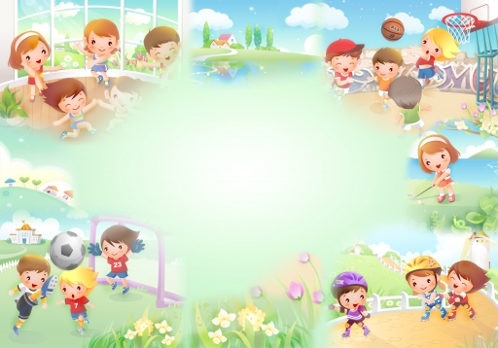
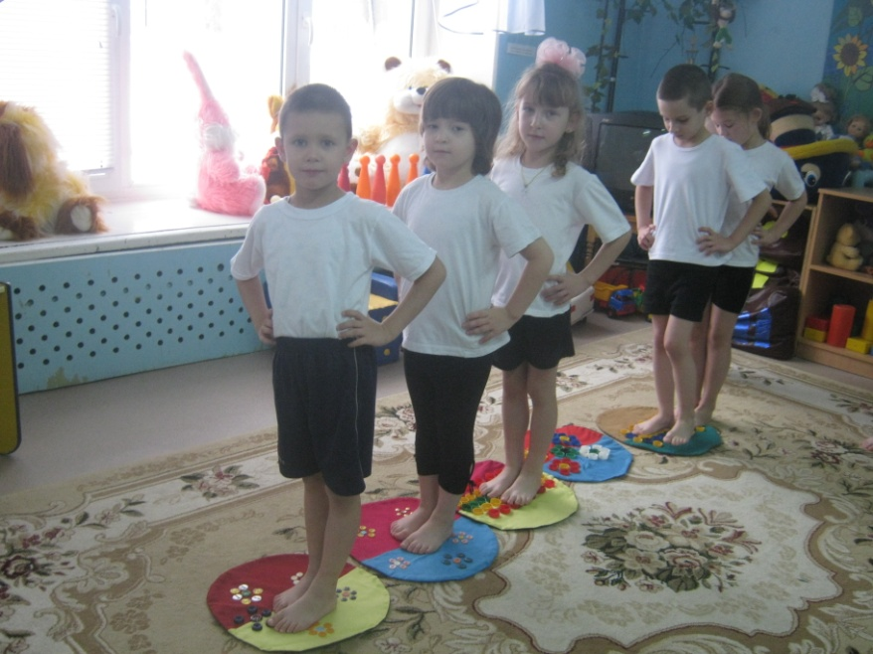
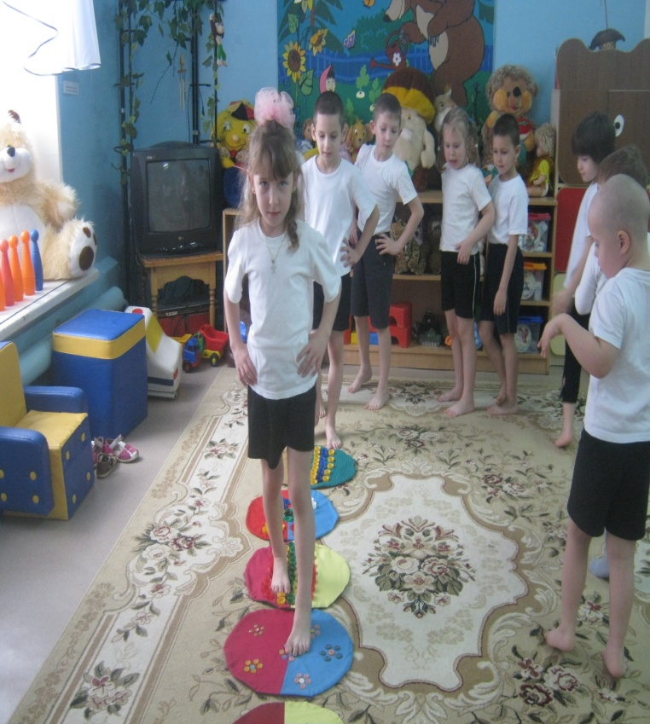
Всем известно, всем понятно, Что здоровым быть приятно! Только надо всем узнать, Как здоровыми нам стать?!

Slide 3
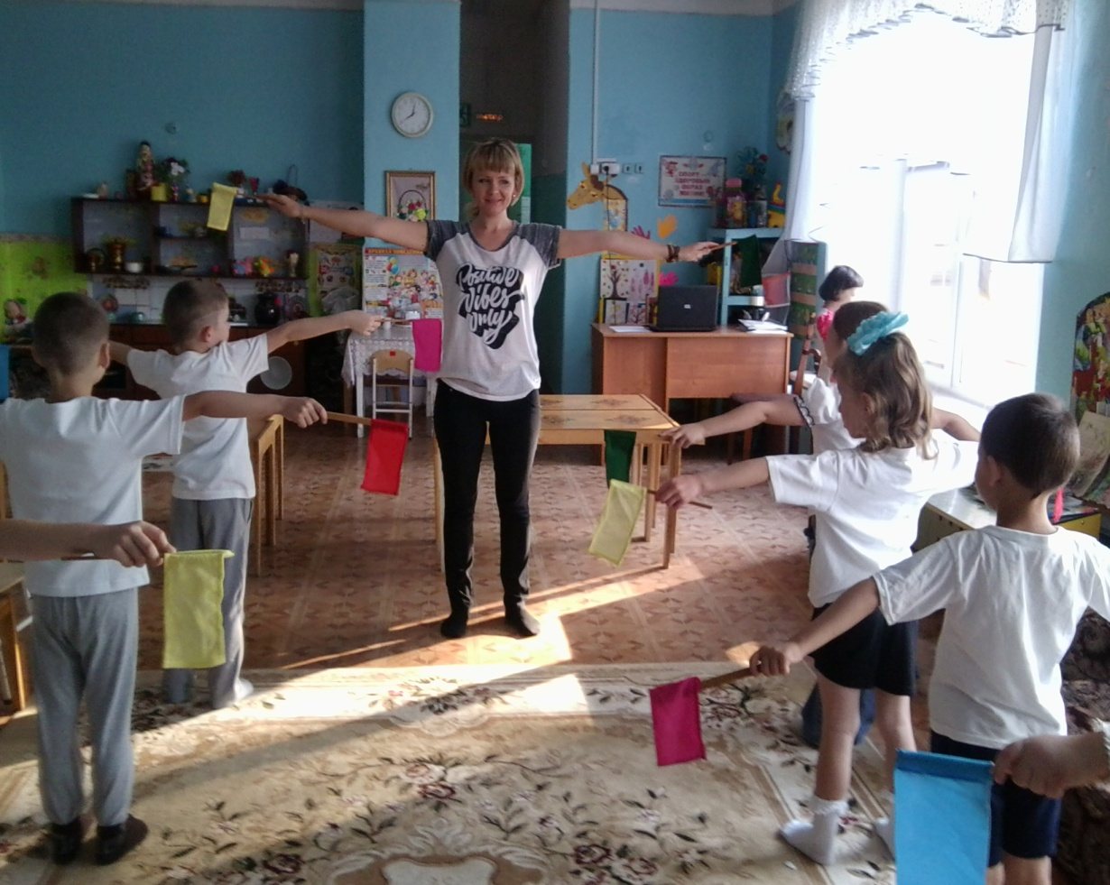

Slide 4
